Slide 1
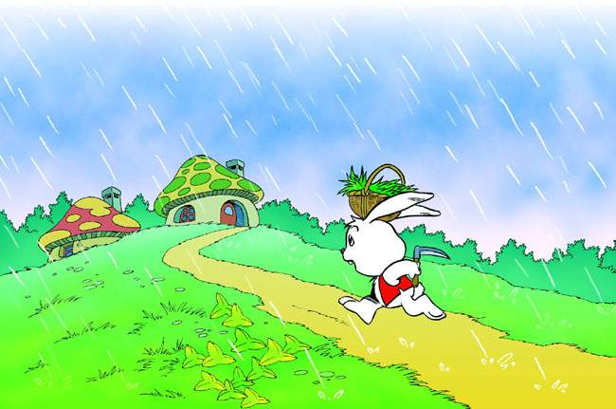
16 要下雨了

Slide 2
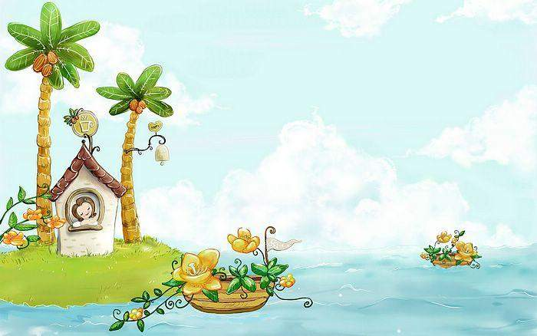
pō gē mēn shēn
山坡 割草 很闷 伸腰
cháo shī hǎn chóng
潮湿 大声喊 虫子
Xiāo zhèn huā bān
消息 一阵 哗哗 搬东西

Slide 3
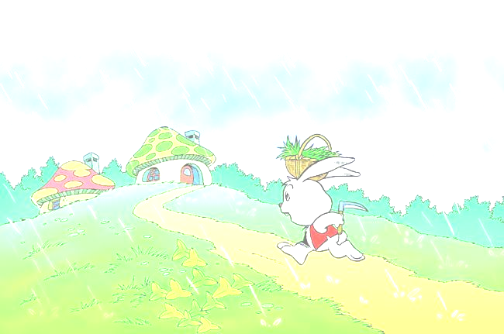
山坡 割草 闷热
潮湿 虫子 喊叫
消息 一阵 哗哗
伸伸腰 搬东西

Slide 4
坡 割 闷 喊
潮 湿 虫 伸
搬 消 阵 哗

Slide 5
我会读：
要下雨了,空气很潮湿,虫子的翅膀沾了小水珠,飞不高,我正忙着捉虫子呢!
要下雨了。水里闷得很，我们到水面上来透透气。小白兔，你快回家吧，小心淋着雨。
是要下雨了，我们正忙着搬东西呢！

Slide 6
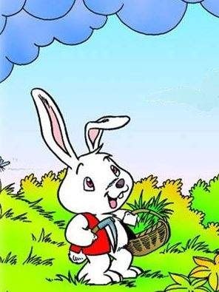
小白兔弯着腰在山坡上割草。天气很闷，小白兔直起身子，伸了伸腰。

Slide 7
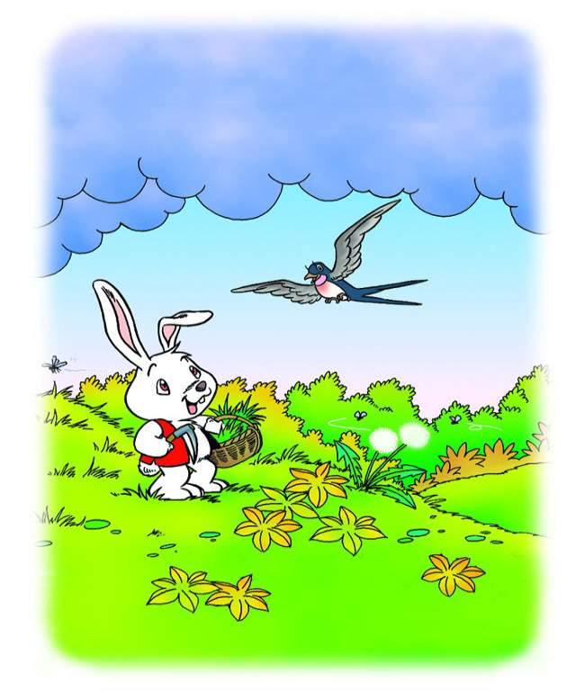
燕子,燕子,你为什么飞得这么低呀?
要下雨了,空气很潮湿,虫子的翅膀沾了小水珠,飞不高,我正忙着捉虫子呢!

Slide 8
虫

Slide 9
燕子为什么飞得低？
因为……所以……
是要下雨了。
是要下雨了吗？

Slide 10
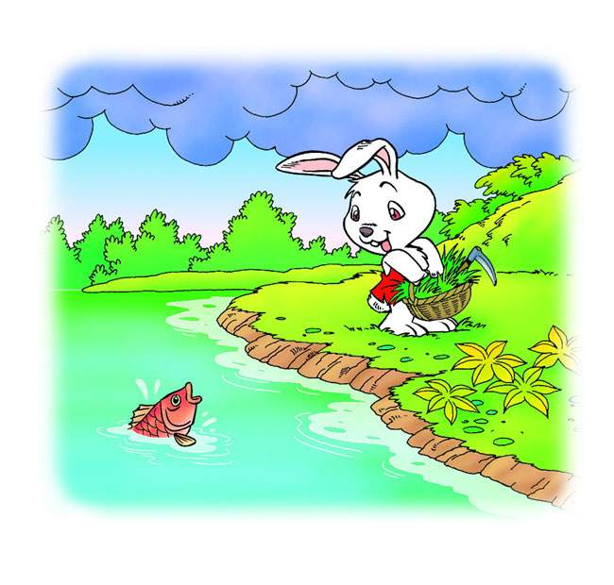
小鱼，小鱼，今天
怎么有空出来呀？
要下雨了。水里闷
得很，我们到水面上来透
透气。小白兔，你快回家
吧，小心淋着雨。

Slide 11
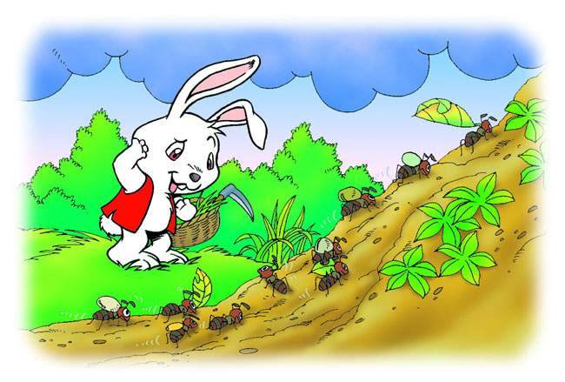
小白兔连忙跨期篮子往家跑。
是要下雨了，
我们正忙着搬东
西呢！

Slide 12
妈妈，妈妈，要下雨了。
轰隆隆，天空响起了一阵雷声。哗，哗，哗，大雨真的下起来了！

Slide 13
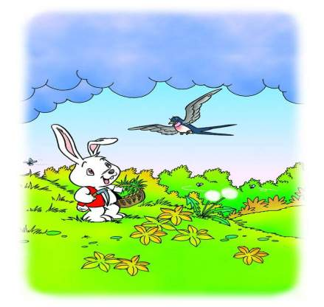

Slide 14
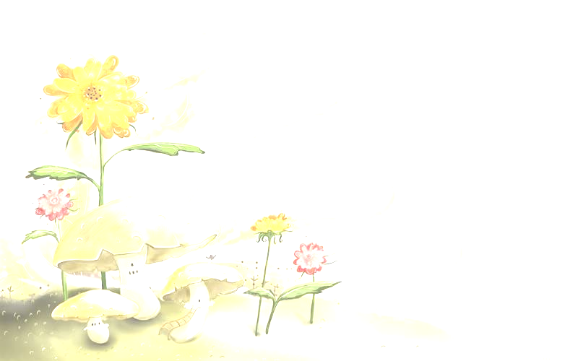
我正忙着捉虫子呢！
李老师正忙着改作业呢！
______正__________呢！

Slide 15

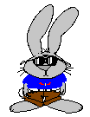
思维拓展
小兔回到家后……
妈妈，还有哪些自然现象，可以告诉我们要下雨了？

Slide 16


Slide 17
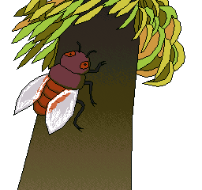
要下雨了
知了停鸣

Slide 18


Slide 19
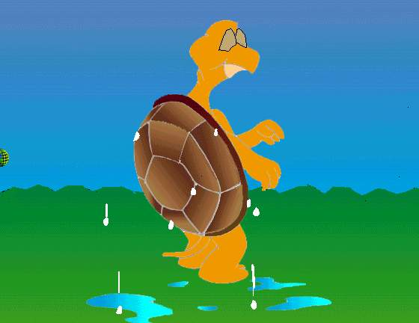
乌龟背上出汗
要下雨了

